Slide 1
1. тема «Зарубежная литература. Фольклор зарубежных стран» 2. тема «Писатели детям»
Контрольная работа
по МДК «Детская литература с практикумом по выразительному чтению»
преподаватель ПОУ УПК
Курбатова О. В.

Slide 2
Уважаемые студенты, пожалуйста, выполните контрольную работу аккуратно и в указанные сроки.
Требования к оформлению:
ответьте на все вопросы в Word документе;
Оформление :
Подпишите свою работу:
Дата:
Дисциплина:
Тема:
Ф.И., группа.
Укажите:
Часть 1
Часть 2
2. Каждый ответ записывайте под номером и с новой строки;
3. Если не знаете ответ на вопрос, ставьте –
Образец:
1 вопрос --------------
Всем УДАЧИ и УСПЕХА!

Slide 3
Напиши фамилию имя писателя
2
1

Slide 4
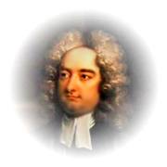
Напиши фамилию и имя писателя
3

Slide 5
3.1 Какое из произведений принадлежит Джанни Родари?
А) «Путешествия Гулливера»
Б) «Приключения Чипполино»
В) «Приключения Робинзона Крузо»
Г) «Гаргантюа и Пантагрюэль»

Slide 6
4. Сопоставьте автора и его произведения
А «Бременские музыканты», «Волк и семеро козлят», «Гензель и Гретель», «Рапунцель», «Соломинка, уголёк и боб», «О рыбаке и его жене», «Беляночка и Розочка», «Король Дроздобород», «Умная Эльза», «Госпожа Метелица», «Храбрый портняжка», «Три пряхи»
Б «История о калифе-аисте», «История о корабле-призраке», «История об отрубленной руке», «Спасение Фатимы», «История о маленьком Муке», «История о мнимом принце»
В «Девочка со спичками», «Дикие лебеди»,«Дюймовочка», «Калоши счастья»,«Новое платье короля», «Огниво», «Оле-Лукойе», «Принцесса на горошине», «Пятеро из одного стручка», «Свинопас», «Снежная королева», «Старый уличный фонарь», «Стойкий оловянный солдатик», «Штопальная игла»
Г «Кот в сапогах», «Красная шапочка», « Мальчик с пальчик», «Ослиная шкура», « Подарки феи», «Пряничный домик» «Рике с хохолком, «Синяя борода», «Спящая красавица».
Д «Золотой горшок», «Приключение в новогоднюю ночь», «Щелкунчик и мышиный король», «Принцесса Бландина», «Ундина», «Песочный Человек», «Каменное сердце»
1) Г. Х. Андерсен
2) Ш. Перро
3) Братья Гримм
4) Э. Гофман
5) В. Гауф

Slide 7
5. Сопоставьте страну и детских писателей
Великобритания
2) Скандинавия
(Дания, Норвегия, Швеция)
3) Германия
4) Италия
А) Братья Гримм, Э. Гофман,
В. Гауф, О. Пройслер
Б) Д. Дефо, Р. Киплинг, Л. Кэрролл,
А. Милн, Дж. Р. Толкиен
В) Х. К. Андерсен, А. Линдгрен,
Т. Янссон
Г) К. Коллоди, Дж. Родари

Slide 8
6. Назовите всех французских детских авторов
1) Карло Коллоди
2) Шарль Перро
3) Льюис Кэрролл
4) Антуан де Сент-Экзюпери
5) Редьрд Киплинг

Slide 9
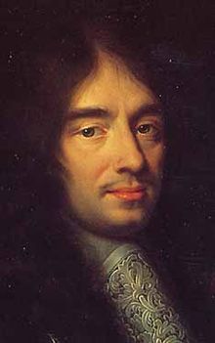
7 . Как называются сказки и кто их автор?
2
1
4
3
7
5
6

Slide 10
8. Джон Рональд Руэл Толкин писал в жанре:
1) фантастика
2) фэнтези
3) новелла
4) сказка
5) баллада

Slide 11
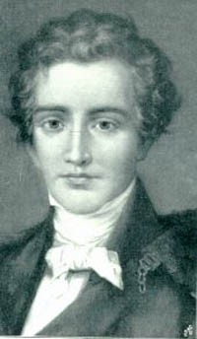
9.
Вильгельм Гауф автор какой страны и каких произведений?
Выберите несколько из 5 вариантов ответа:
1) Франция
2) Германия
3) "Карлик Нос"
4) "Щелкунчик"
5) «История о калифе-аисте»

Slide 12
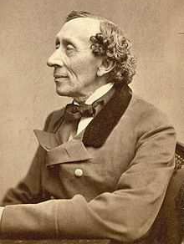
10. Назовите имя автора и укажите название его произведений
Выберите несколько из 5 вариантов ответа:
1) Вильгельм Гауф
2) Ганс - Христиан Андерсен
3) "Белоснежка"
4) "Дюймовочка"
5) "Русалочка"

Slide 13
11. Укажите отличительные признаки русского фольклора от зарубежного.

Slide 14
10. Вставьте пропущенные слова;
А) Слово «фольклор» появилось в …. веке.
Б) Слово «фольклор» пришло из ….. языка.
В) Слово «фольклор» означает ……

Slide 15
13. Какое слово пытался сложить изо льда герой сказки «Снежная королева» Кай, когда его нашла Герда?

Slide 16
14. Международный день детской книги проводится
в День рождения
А) А. С. Пушкина
Б) П. П. Ершова
В) Ш. Перро
Г) Х. К. Андерсена

Slide 17
2 часть
по теме «Писатели детям»

Slide 18
1 . Этот детский писатель был и автором, и иллюстратором своих книг
А) А. Пушкин
Б) С. Михалков
В) В. Гаршин
Г) Е. Чарушин

Slide 19
2. Какой герой жалуется своему деду, что «хозяин бьёт чем ни попадя», «спать велят в сенях», «еды нету никакой», «подмастерья велят красть огурцы»?
А) Прошка «Вертел»
Б) Варька «Спать хочется»
В) Петька «Петька на даче»
Г) Ванька Жуков «Ванька»

Slide 20
3. На что девочка Женя потратила третий лепесток
цветика - семицветика?
4. Назовите автора произведения.

Slide 21
5. В каком произведении В. М. Гаршина аллегорически передана борьба добра и зла, красота природы и человеческого сердца?

Slide 22
6. Какие из перечисленных произведений
написал В. Гаршин?
А) «Железная дорога», «Саша»
Б) «Утро», «Воробьишко»
В) «На горке», «Карасик»
Г) «Лягушка-путешественница», «Красный цветок»

Slide 23
7. Кто из писателей открыл первую школу для крестьянских детей и впоследствии писал:
«Я хочу образования для крестьянских детей, чтобы спасти тонущих там Пушкиных, Ломоносовых, Остроградских…»

Slide 24
8. Какие произведения К. Чуковского воспитывают в
детях храбрость?
А) «Мойдодыр», «Федорино горе»
Б) «Муха-Цокотуха», «Крокодил»
В) «Путаница», «Чудо-дерево»
Г) «Телефон», «От двух до пяти»

Slide 25
9. Из какого произведения К. И. Чуковского строки:
Да и какая же мать
Согласится отдать
Своего дорогого ребёнка –
медвежонка, волчонка, слонёнка…

Slide 26
10. Герой какого произведения А. П. Чехова писал
письмо «на деревню дедушке Константину
Макарычу»?

Slide 27
11. Какого обещания не давал герой стихотворения
Э. Н. Успенского «Если был бы я девчонкой»?
А) я б рубашки постирал
Б) сам начистил бы картошки
В) я бы вымыл в кухне пол
Г) во дворе бы я подмёл

Slide 28
12. Из скольких частей состоит сказочная повесть о Незнайке?
Выберите один из 4 вариантов ответа:
1) 2
2) 3
3) 4
4) 5

Slide 29
13. Какой из рассказов не принадлежит Н. Носову?
А) «Телефон»
Б) « Синичкин календарь»
В) «Дневник Коли Синицына"
Г) «Мишкина каша»

Slide 30
14. Назовите детского писателя - юмориста ХХ века, который начал писать для взрослых, но «не нашел свою тропу» и признался: «Попал в волшебную страну детство и увидел в ребенке то, чего раньше не замечал, и чего, кажется, не замечали другие»
А) А.Чехов
Б) А. Гайдар
В) А. Барто
Г) Н. Носов

